Slide 1
Виды девиации. Общие принципы уничтожения девиации магнитного компаса
В качестве предварительного замечания следует отметить, что рассматривая вопросы уничтожения девиации магнитного компас, корректнее говорить не об ее уничтожении, а об ее компенсации, т.к. силы, создающие девиацию, не уничтожаются, а компенсируются силой с противоположным знаком.

Slide 2
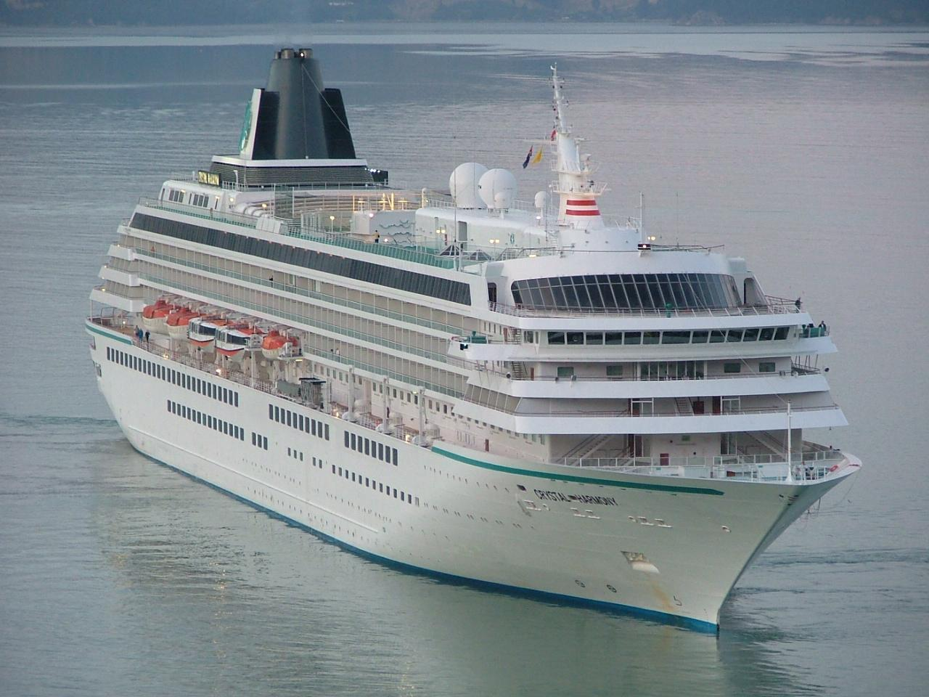
Общие принципы уничтожения девиации магнитного компаса
Причинами возникновения девиации у магнитного компаса являются магнитные поля создаваемые судовым железом, которые влияют на картушку магнитного компаса. Природа этих сил и их степень влияния будет зависеть от магнитных свойств судового железа (мягкого и твердого в магнитном отношении), от корректности компенсации сил, действующих на картушку. Совместное действие всех сил приведет тому, что суммарный вектор H′, будет отличаться от вектора H (горизонтальная составляющая полного вектора магнитной индукции, определяющая работоспособность магнитного компаса), как по величине, так и по направлению
O
H
Nм
ὃ
H’
Nк
Z
T
Z’
T’

Slide 3
Общие принципы уничтожения девиации магнитного компаса
H
Nм
Угол между двумя векторами H и H′ и является девиацией, которую предстоит компенсировать. Примечательно, компенсируя некоторые виды девиации поступают не вполне корректно, что приводит к появлению нового вида девиации. Например, так происходит при уничтожении полукруговой девиации, когда ее уничтожение приводит к появлению широтной девиации, которую, в свою очередь, нужно уничтожать.
O
ὃ
H’
Nк
Z
T
Z’
T’

Slide 4
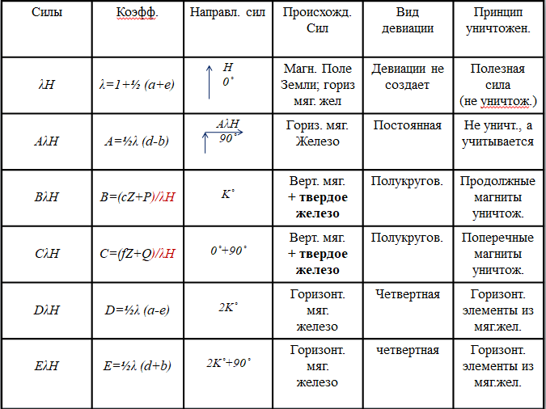

Slide 5
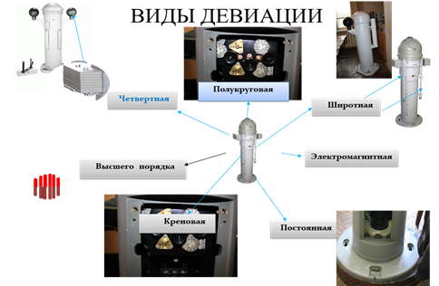

Slide 6
Девиация магнитного компаса δ - это погрешность, в которую входят четыре ее составляющие:
постоянная девиация, возникающая от влияния мягкого судового железа и неточной установки нактоуза относительно диаметральной плоскости судна;
полукруговая девиация, обусловленная влиянием продольного и поперечного твердого судового железа, а также мягкого вертикального судового железа;
четвертная девиация, вызываемая продольным и поперечным мягким судовым железом;
креновая девиация, возникающая при крене и качке судна и обусловленная, в основном, действием вертикальных ферромагнитных элементов корпуса судна.

Slide 7
Виды девиации

Slide 8
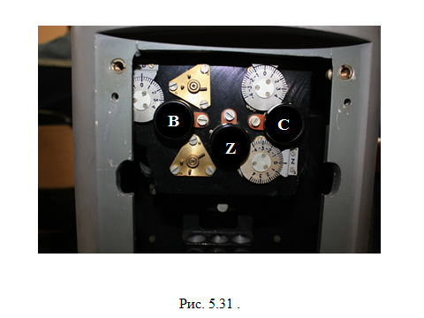
Общие принципы уничтожение уничтожения девиации.
- для устранения постоянной девиации нактоуз можно развернуть вокруг вертикальной оси, что предусмотрено его конструкцией;
- компенсаторы полукруговой девиации. Это две пары постоянных магнитов – уничтожителей, установленных внутри нактоуза. Одна пара – продольные магниты, а другая поперечные. Уничтожение полукруговой девиации заключается в отыскании надлежащего положения магнитов при помощи маховичков «В» и «С» (рис. 5. 31)

Slide 9
Общие принципы уничтожение уничтожения девиации.
- компенсаторы четвертной девиации в виде горизонтальных пластин из мягкого ферромагнитного материала, которые устанавливаются снаружи нактоуза, в его верхней части;
- вертикальный постоянный магнит для уничтожения креновой девиации, помещенный внутри нактоуза. Маховичком «Z» устанавливают соответствующее положение этого магнита (рис. 5.31 на предыдущем слайде)

